Slide 1
«Учебные задания как основа развития читательской грамотности»
Подготовила учитель русского языка и литературы Усеинова Эльнара Серверовна

Slide 2

Определение
Читательская грамотность – способность человека понимать и использовать тексты, размышлять о них и заниматься чтением для того, чтобы достигать своих целей, расширять свои знания и возможности, участвовать в социальной жизни.

Slide 3
Актуальность
Читательская грамотность является ключом к другим видам функциональной грамотности. Любая задача по другим школьным предметам начинается с текста, пусть и специфического, но требующего применения обычных правил. Невозможно решить математическую задачу, не прочитав условие, не разобравшись, о чём нас спрашивают.

Slide 4
Читательские умения
I. умения, целиком основанные на тексте:
– умения находить информацию и формулировать простые непосредственные выводы:
– найти в тексте информацию, представленную в явном виде;
– основываясь на тексте, сделать простые выводы;
II. умения, основанные на собственных размышления о прочитанном: интегрировать, интерпретировать и оценивать информацию текста в контексте собственных знаний читателя:
– устанавливать связи, которые не высказаны автором напрямую;
– интерпретировать их, соотнося с общей идеей текста;
- осмысление и оценка сообщений текста.

Slide 5
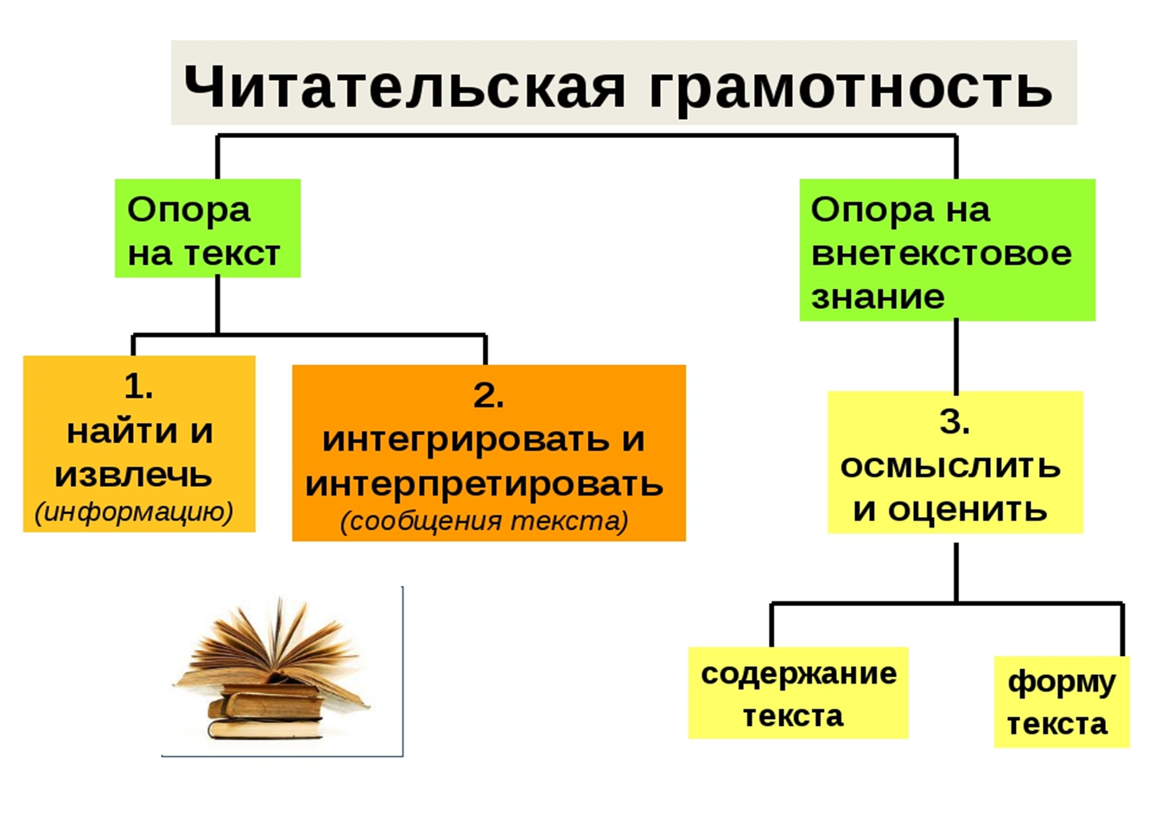
Читательская грамотность

Slide 6
Прочитайте текст и выполните задания:
(1) Стала ко мне в гости ходить кошка. (2) Я всё её задабривал и уговаривал, чтобы перебиралась ко мне жить, а кошка всё дичилась и близко к себе не подпускала. (3) Наконец мне удалось её погладить, и зверь заурчал, запел. (4) Рябчик на неё не лаял, а только тянулся на цепи, скулил: Рябчику очень хотелось познакомиться с кошкой. (5) Теперь кошка целыми днями вертелась около дома, но жить в дом она идти не хотела. (6) Один раз киска не ночевала у себя в норе, она осталась на ночь у Рябчика в будке.

Slide 7
№ 1. Установите соответствие между номерами предложений и заданиями к ним: к каждой позиции первого столбца подберите соответствующую позицию из второго столбца (нахождение, извлечение, соотнесение информации).
Задание | № предложения
А) Укажите номер предложения текста, в котором есть слово с безударной чередующейся гласной в корне. | 1
Б) Укажите номер предложения текста, в котором есть одна грамматическая основа. | 2
В) Укажите номера предложений в тексте,в котором есть орфограммы правописания не с глаголами | 6
Г) Укажите номер предложения текста, в котором есть три однородных сказуемых. | 2
Д) Укажите номер предложения текста, в котором есть два личных местоимения. | 2,4,5,6

Slide 8
Запишите в таблицу выбранные цифры ответов под соответствующими цифрами заданий.
№2.Какое слово в предложении 3 текста употреблено в переносном значении?
Запишите это слово (извлечение информации, интерпретация).(запел)
А | Б | В | Г | Д
2 | 1 | 2,4,5,6 | 2 | 6

Slide 9
№3. Выпишите из текста группу(-ы) синонимов (нахождение и извлечение информации). (задабривал и уговаривал,)
№ 4. Придумайте название тексту. Объясните свой выбор, записав его одним предложением (осмысление, оценка содержания информации, интерпретация информации) (Рябчик.Дружба с кошкой)

Slide 10
Прием «Тонкие и толстые вопросы»
Тонкие вопросы | Толстые вопросы
Кто….? Что…? Когда…? Может ли…? Где…? Верно ли…? Как звали….? Согласны ли вы…? | Объясните, почему…? ( объясняющий) Чем различаются…? (уточняющий) Предположите, что будет…? Что, если будет…? (творческий) Как бы вы поступили в данной ситуации? (практический) Как вы относитесь к поступку персонажа? (оценочный)

Slide 11
Тема «Судьба русских эмигрантов. Б.Зайцев.
Рассказ «Легкое бремя»
- Кто покидал страну? ( ученые, изобретатели, писатели, деятели культуры)
- Найдите фрагмент, в котором указана причина отъезда. (« многие русские интеллигенты не смогли принять изменения, произошедшие в России, и были вынуждены эмигрировать за рубеж»)
- Каким словом названы в тексте интеллигенты, покидавшие страну? Как вы понимаете это слово? («инакомыслящие»)
- Как называли отплывающие пароходы и почему? («философские пароходы»)
- В чем видели эмигранты свою задачу в чужой стране? ( сохранить образ России в мировом сообществе в своих произведениях, в своем творчестве)
- В чем была их главная трагедия? ( возврат на родину невозможен, понимание, что России они не нужны)

Slide 12
Развитие умения интерпретации
- Что помогало Зайцеву морально выживать на чужбине и питало его душевные силы? (цитата: «Живя вне Родины я могу вольно писать о том, что люблю в ней: о своеобразном складе русской жизни, русских монастырях, святых, о замечательных писателях России»)
- Какую истину открывает нам писатель? Согласны ли вы с ним? Поясните свое мнение.(«Ничто в мире зря не делается. Все имеет смысл. Страдания, несчастья, смерти только кажутся необъяснимыми…достижения и падения, радость и горе – всегда научают. Бессмысленного нет»)

Slide 13
Учебные задачи
Прием«Работа с вопросником». (Самостоятельное составление вопросов по тексту)
Прием - «Чтение с остановками».
(После чтения определенного фрагмента ученики высказывают предположения о дальнейшем развитии сюжета.)

Slide 14
Тема « Постановка двоеточия в бессоюзном сложном предложении»
Три золотые куклы
1) Один властелин послал соседу султану в подарок три золотые куклы. 2) Куклы были совершенно одинаковые и с виду, и по размерам, и по весу. 3) Однако властелин велел передать: цены у них разные. 4) Одна кукла дешевле, другая дороже, третья еще дороже. 5) Он просил объяснить, почему это так. 6) Подивился султан подарку и велел придворным разгадать, в чем отличие одной куклы от другой. 7) Придворные осмотрели все куклы –никакой разницы между ними нет.
8)Один бедный юноша попросил передать султану, что он может разгадать тайну кукол. 9) Султан велел доставить юношу во дворец: заинтересовало его смелое предложение.
10) Юноша осмотрел кукол и заметил, что у них в ушах просверлены дырочки. 11) Тогда он взял стебелек и сунул его в ухо одной кукле, кончик стебелька вылез у нее изо рта. 12) Потом сунул стебелек в ухо другой кукле, кончик стебелька высунулся у нее из другого уха. 13) Наконец, он сунул стебелек в ухо третьей кукле, и весь стебелек остался внутри нее.
Учитель: - Предположите, как эти факты объяснил юноша.(ответы учащихся)
(Чтение 2 части текста и сопоставление ответов с оригиналом.)
14) Тогда юноша сказал:
15) –Ваше величество, эти куклы сходны с людьми. 16) Люди разделяются на два рода: одни прежде думают, потом говорят; другие прежде говорят, а потом думают. 17) Первая кукла похожа на того, кто сейчас же расскажет всем и каждому о том, что слышал. 18) Вторая кукла схожа с тем, у кого чужие слова в одно ухо влетают, в другое вылетают. 19) А третья кукла походит на человека, который что не услышит, то словно проглотит. 20) Это человек, достойный доверия, -цена этой куклы самая высокая. 21) Выслушал это султан, обрадовался и приблизил юношу к себе.

Slide 15

Вопросы
Извлечение информации:
. - Какой подарок и с какой просьбой получил султан? (три золотые куклы, с просьбой –объяснить, почему эти куклы стоят по-разному).
Интерпретация:
- Предположите, для чего султану подарили кукол? (в детстве игрушки для развлечения, забавы, а у взрослых –игрушка –путь к мудрости).
- Почему, по вашему мнению, придворные не смогли выполнить просьбу султана?
Оценивание:
- Какие качества людей символизируют эти куклы? (первая –болтушка, сплетница; вторая –равнодушная, невнимательная; третья –умеет хранить тайны, можно доверить секреты, культурная)
- Почему третья кукла самая дорогая?
- Какова главная мысль текста? Помогают ли слова Пифагора понять идею текста? «Слушая и сохраняя молчание, ты делаешься мудрым: начало премудрости есть молчание».
Согласны ли вы с утверждением Пифагора?

Slide 16
Учебная задача
«Работа с эпиграфом» помогает осмысленному чтению и развивает способность размышлять о прочитанном, прогнозировать дальнейшую тему урока, текста.

Slide 17
Анализ формы текста
- Как вы объясните обычай, о котором говорил Паустовский? В чем его ценность?
-, а
Даря, становлюсь богаче
Сорок с лишним лет назад из города Бежицы, теперь это район Брянска, отправилась экспедиция по реке Десне — пять весельных лодок. На корме первой развевались два флага — красный и голубой. На голубом — инициалы флагмана экспедиции «К. П.». А флагманом был Константин Георгиевич Паустовский, уже тогда известный писатель. С ним плыл другой писатель — Рувим Исаевич Фраерман. На остальных четырех лодках с красными флагами на кормах шли московские школьники — члены литературных студий …
Десять дней оказались огромными, наполненными, важными для всей последующей жизни.
А мы с Борисом не меньше, чем своих школьных учителей, запомнили Паустовского и Фраермана…
Они ничему нас не учили. Не наставляли. Во всяком случае словами.. А мы учились. Грести, ставить палатки, готовить на костре, не теряться в трудную минуту, а такие в нашем плавании были. И многому другому. Неизменной спокойной приветливости и уважительности, с которой они обращались друг с другом.
Впрочем, однажды Паустовский и Фраерман рассердились. Мы обедали на берегу у костра. Ели гречневую кашу, поджаренную с салом и луком по рецепту Константина Георгиевича. Каша была вкусная, а хлеб — не очень. Он зачерствел. Дежурные принесли из ближайшей большой деревни свежий.. Один из нас потянулся за свежим хлебом и бросил на землю недоеденный кусок черствого.
Паустовский и Фраерман хмуро переглянулись. А потом Константин Георгиевич негромко сказал, что с детства помнит обычай: уронил нечаянно кусок хлеба, подними и поцелуй.
А больше они ничего не сказали. Но то, что сказали, запомнилось и помнится до сих пор. Как многое другое, что узнали мы от них в этом недолгом путешествии. О природе. О людях. О книгах.

Slide 18
- Для чего автор использует прием парцелляции в 4 и последнем абзаце? Так ли это необходимо? Будете ли вы сохранять этот прием в своем пересказе? Свое мнение аргументируйте.
- Как вы думаете, возможен ли в первом предложении 4 абзаца другой порядок слов? Почему автор выбирает именно такой?

Slide 19
- Как вы можете объяснить противоречие текста, содержащееся в 4 абзаце: «Они ничему нас не учили….А мы учились»? или Верно ли утверждение автора, что они ничему их не учили?
- Как вы понимаете смысл 2 абзаца? Что для автора было важным за время путешествия?
- Как вы понимаете смысл названия? Отражает ли он авторскую позицию? О каком богатстве идет речь?

Slide 20
- Как вы объясните обычай, о котором говорил Паустовский? В чем его ценность?
- Будет ли руководствоваться этим правилом, тот, кому оно было адресовано? Поясните. Станет ли это правилом для вас?
- Как вы относитесь к хлебу? Является ли он для вас не только повседневным продуктом питания?
- Можно ли считать такие поездки школой жизни?
- Согласились ли бы вы принять участие в подобной экспедиции? Почему?
- Известно, что психологи, давая советы родителям по воспитанию детей, рекомендуют помнить о том, что дети делают не то, о чем им говорят родители, а то, что они делают сами. Как это суждение можно сопоставить с содержанием текста?

Slide 21
Спасибо за внимание.

